Slide 1
Лесная арифметика
7
2
4
5
5
Ташина Татьяна Сергеевна
МБДОУ № 271
г. Красноярск

Slide 2
4 - четверг
3 - среда
5 - пятница
7 - воскресение
2 - вторник
6 - суббота

Slide 3
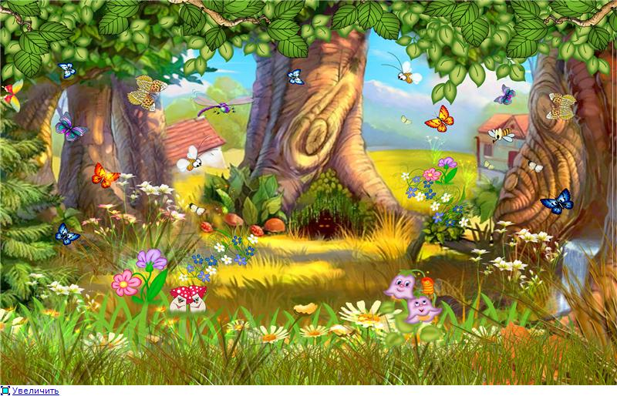


Slide 4


Slide 5


Slide 6
6-1=?
7-2=?
З+2=?
5+3=?

Slide 7
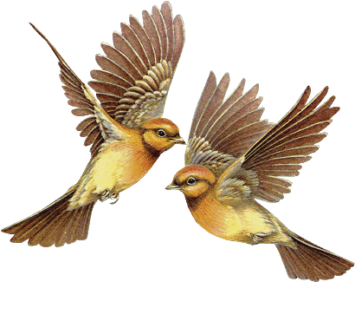

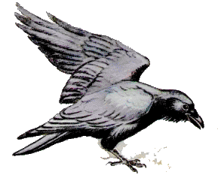
-
4
2
=
2

Slide 8
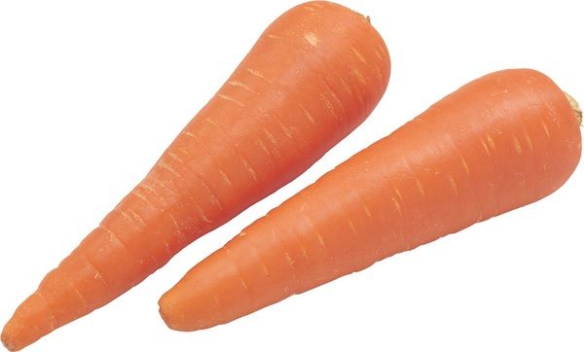
+
4

Slide 9
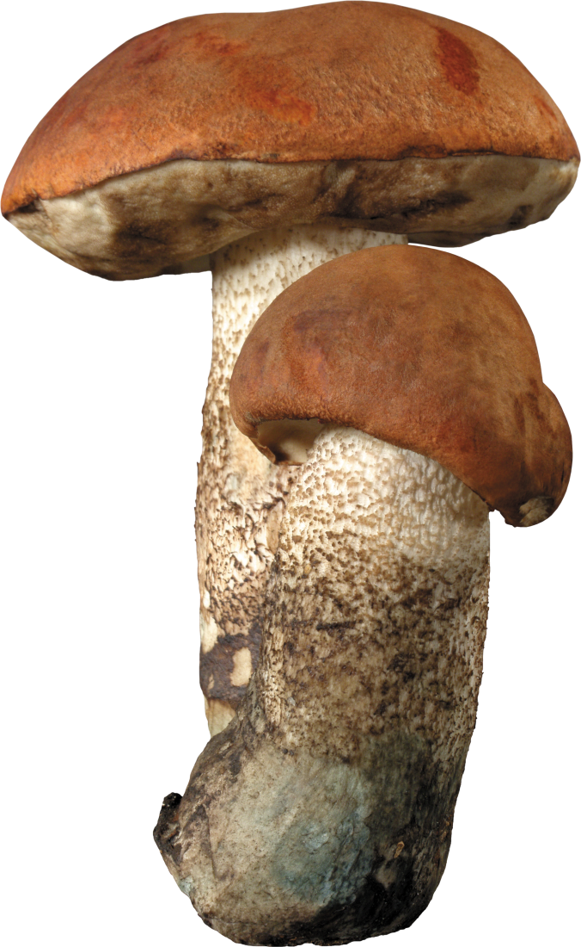
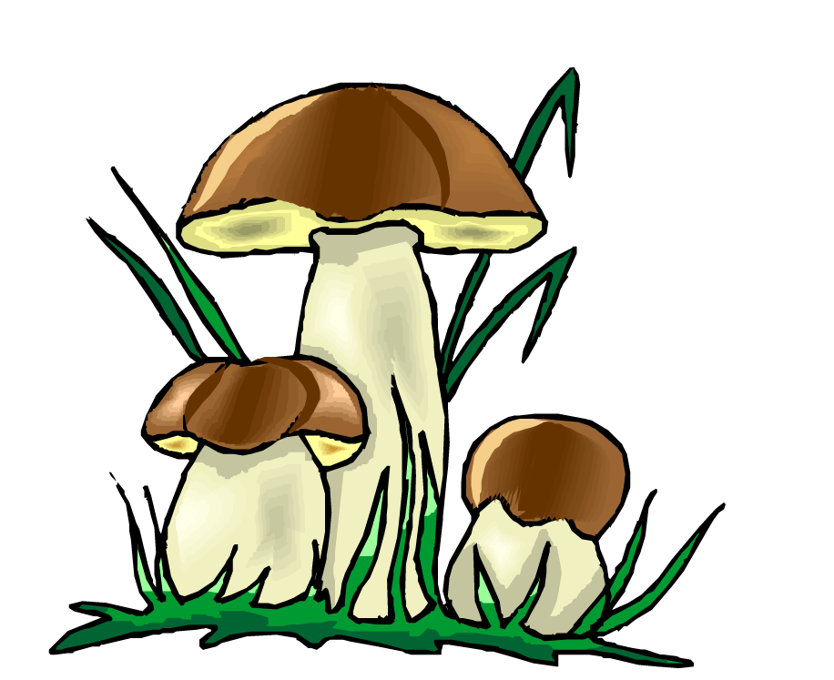
2
+
3
= 5

Slide 10



Slide 11
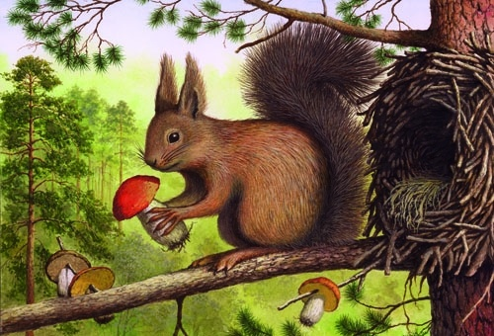

Slide 12
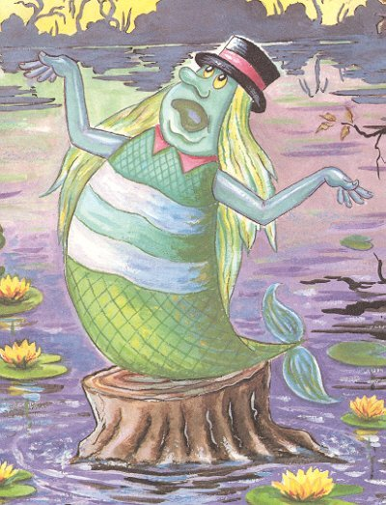

Slide 13


Slide 14
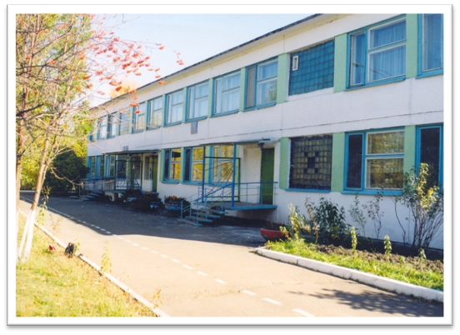

Slide 15
